Slide 1
图书馆文献传递使用说明
1
读秀传递
目录
2
全国图书馆参考咨询联盟
CONTENTS
浙江中医药大学图书馆技术服务部
电话：86613584

Slide 2
1
读秀传递
依托超星读秀学术搜索，用户无需注册就可以提交申请，有全文链接的绝大部分文献可以通过这种方式获取，使用十分方便。（注此数据库需在校内IP使用或远程访问系统）
邮箱传递读秀入口：http://www.duxiu.com
Part
1

Slide 3
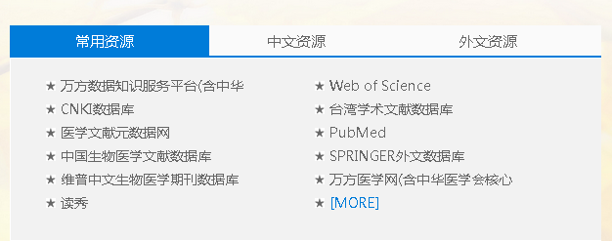
邮箱传递
读秀-邮箱传递
第一步，由http://lib.zcmu.edu.cn/进入图书馆首页选择读秀，或直接由http://www.duxiu.com/进入

Slide 4
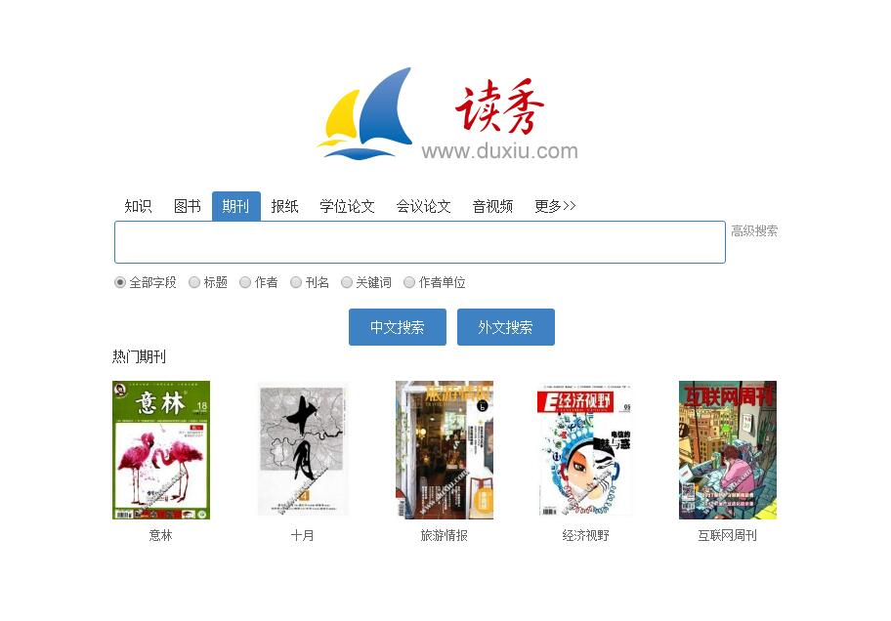
读秀-外文传递
第二步：选择文献类型，输入题名
再点击外文检索

Slide 5
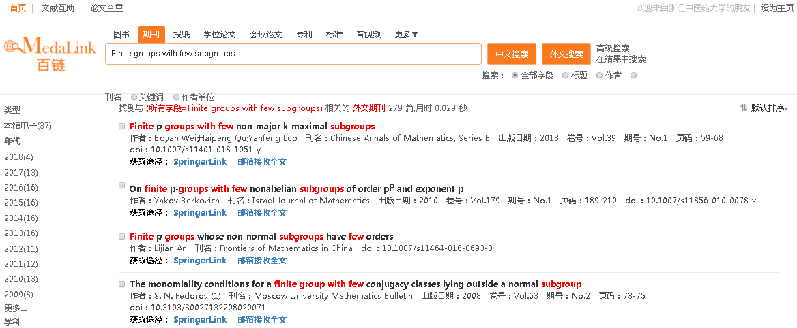
邮箱传递
读秀-邮箱传递
第三步：找到所需文献，点击“邮箱接收全文”

Slide 6
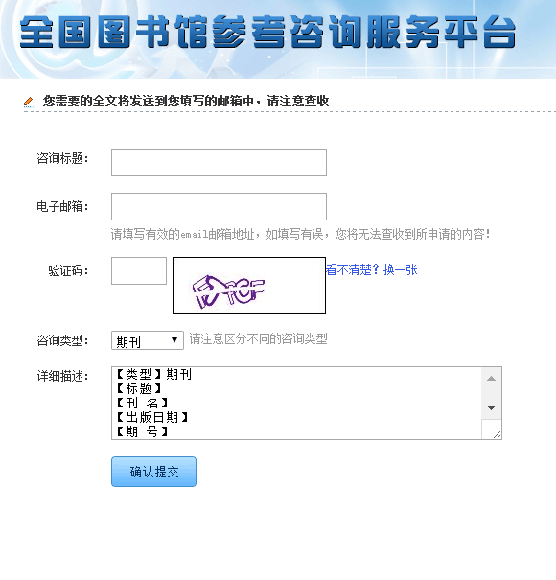
邮箱传递
第四步：外文请表单咨询，输入标题、邮箱地址和验证码，点击'确认提交”,随时关注邮箱是否收到全文

Slide 7
读秀-中文传递
第二步：选择文献类型，输入题名
再点击中文检索

Slide 8
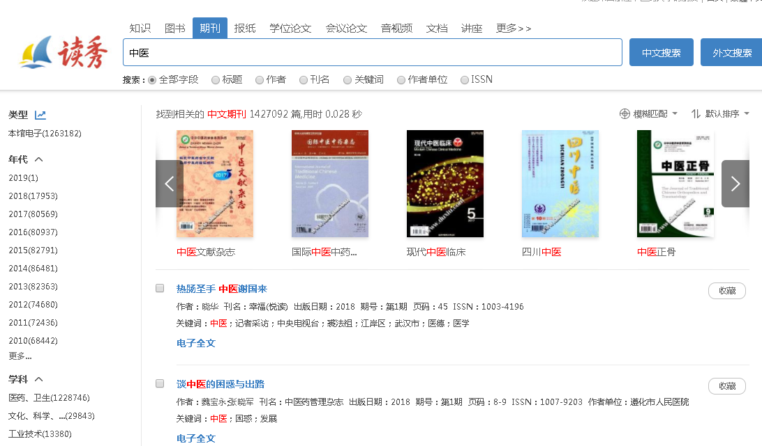
读秀-中文传递
第三步：找到所需要的文献，进入文章详情页

Slide 9
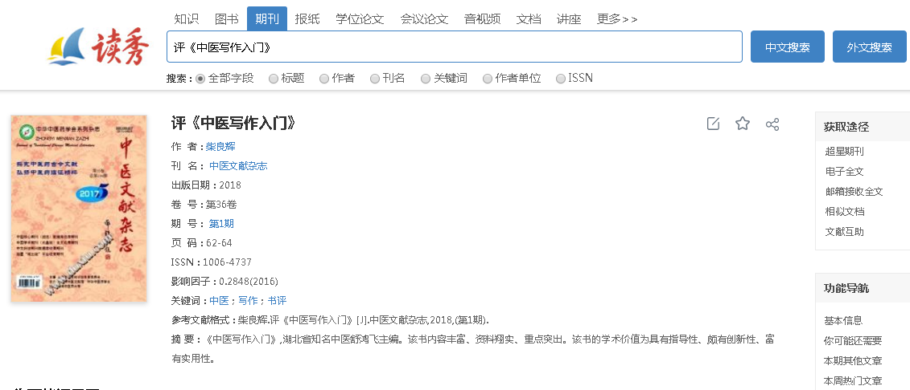
读秀-中文传递
第四步：选择邮箱接收全文

Slide 10
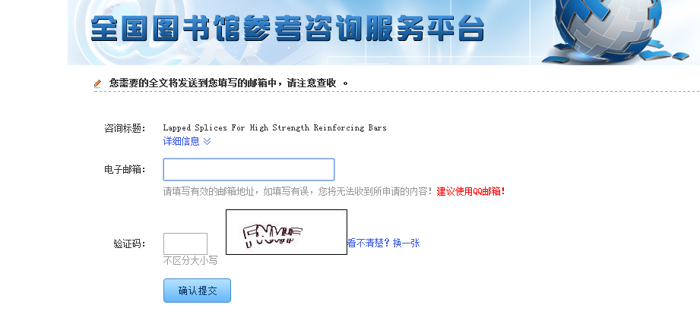
邮箱传递
读秀-中文传递
第五步：输入邮箱地址和验证码，点击'确认提交”,随时关注邮箱是否收到全文

Slide 11
2
全国图书馆参考咨询联盟
全国图书馆参考咨询联盟"是在全国文化信息资源共享工程国家中心指导下，由我国公共、教育、科技系统 图书馆合作建立的公益性服务机构，其宗旨是以数字图书馆馆藏资源为基础，以因特网的丰富信息资源和各种信息搜寻技术为依托，为社会提供免费的网上参考咨询 和文献远程传递服务。
Part
2

Slide 12
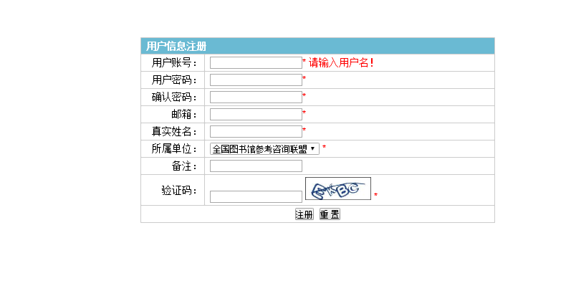
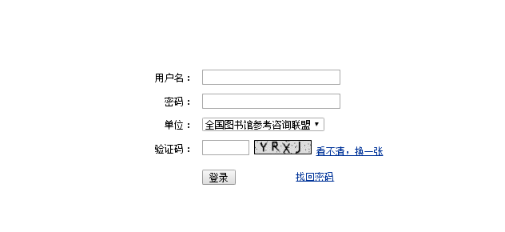
注册平台账户，随时关注邮箱是否收到全文

Slide 13
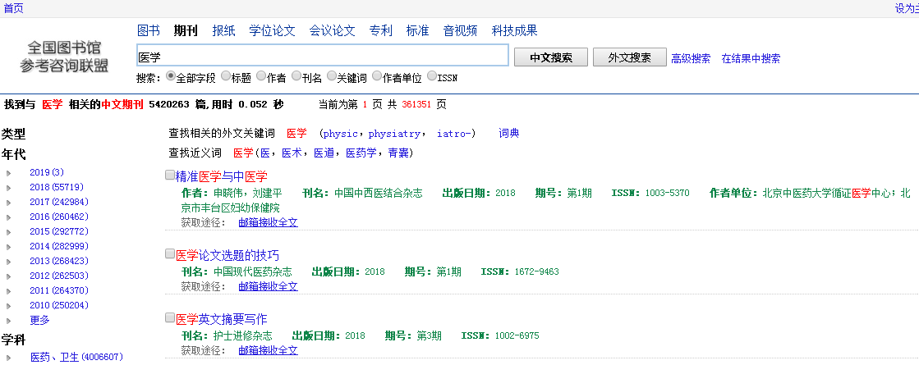
点击邮箱接收全文即可

